Slide 1
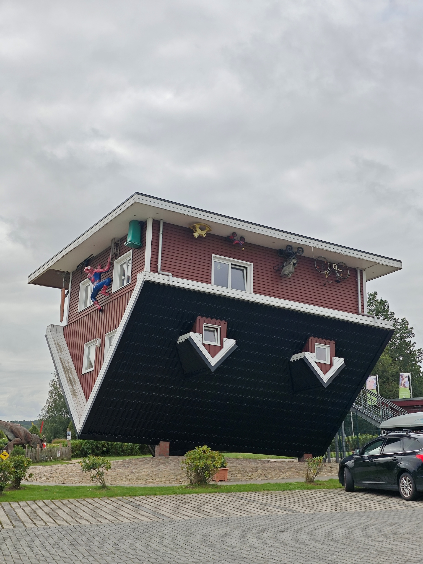
Mein neues Leben
Name: Jing Wen

Slide 2
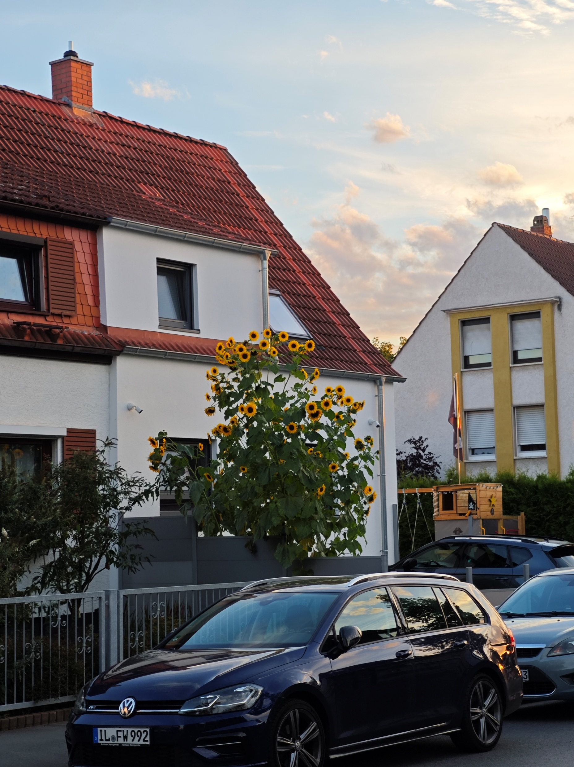
Meine Wohnung
Ich wohne in einem Einfamilienhaus in einer 3er-WG.
Ich zahle 495 Euro Miete im Monat.
Das Haus liegt im Süden von Darmstadt. Um das Haus herum gibt es Wald. Dort ist es sehr ruhig.
Aber wohne Ich dort nicht oft.
BILD HIER EINFÜGEN
Haus und Wald
Mein neues Leben

Slide 3
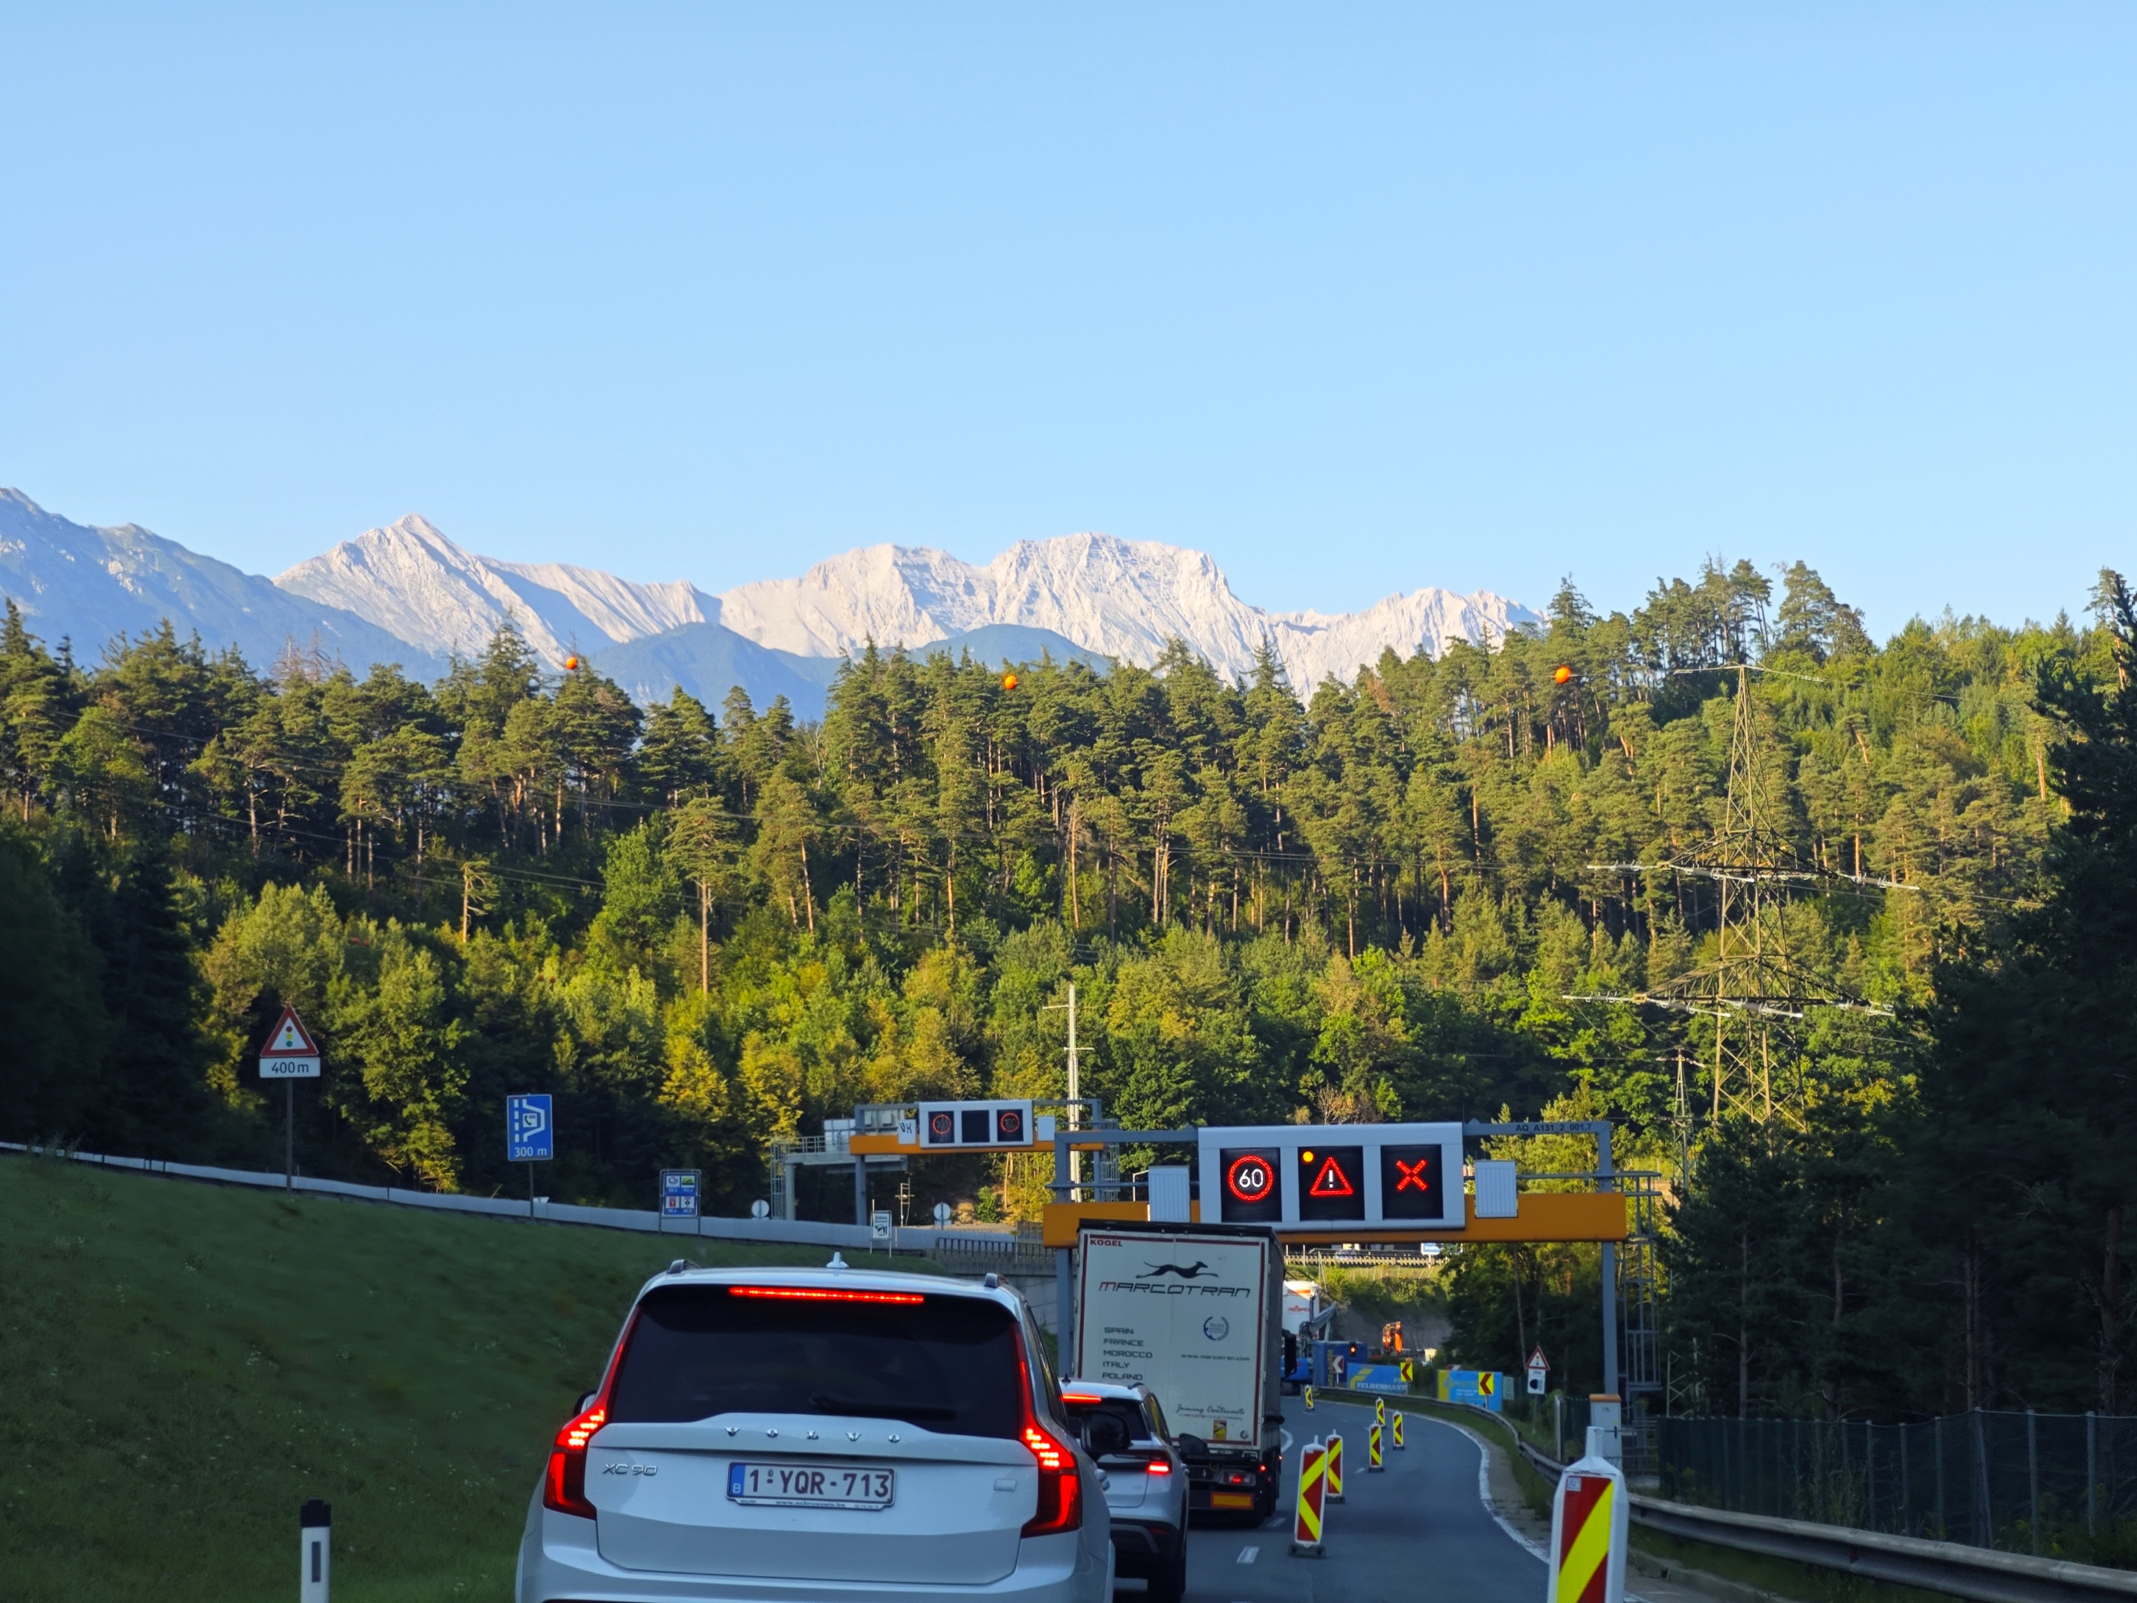
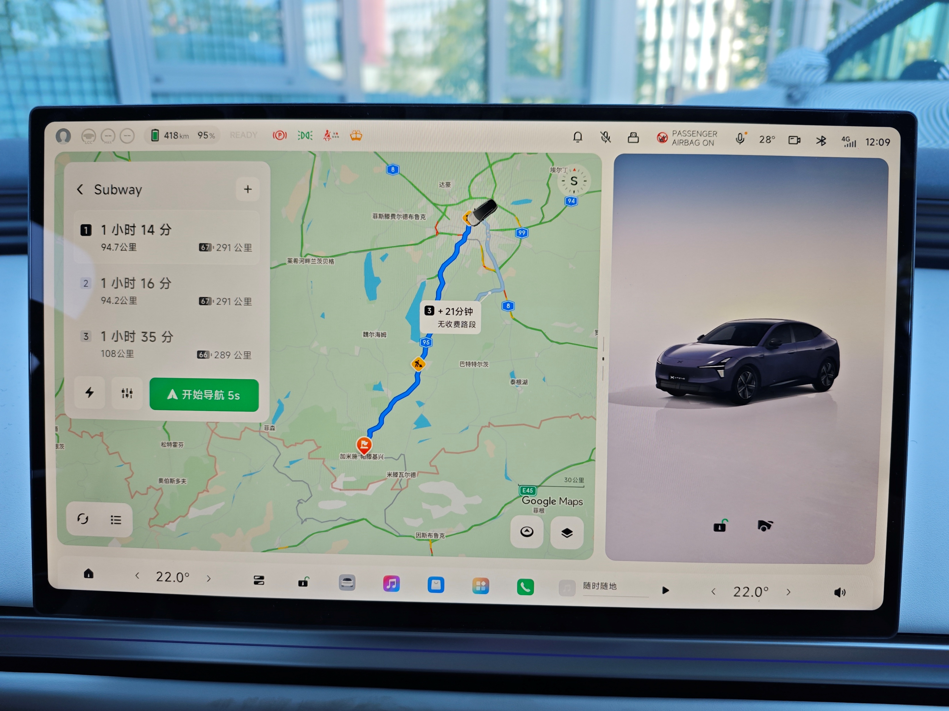
Meine Arbeit
Ich mache gerade ein Praktikum bei einer Firma. Wir testen Elektroautos.
Ich arbeite 40 Stunden pro Woche als Testingenieur.
Ich fahre mit den Testautos durch Europa und sammle Daten. Deshalb bin ich oft auf europäischen Autobahnen unterwegs.
BILD HIER EINFÜGEN
Elektroauto oder Testfahrt
Mein neues Leben

Slide 4
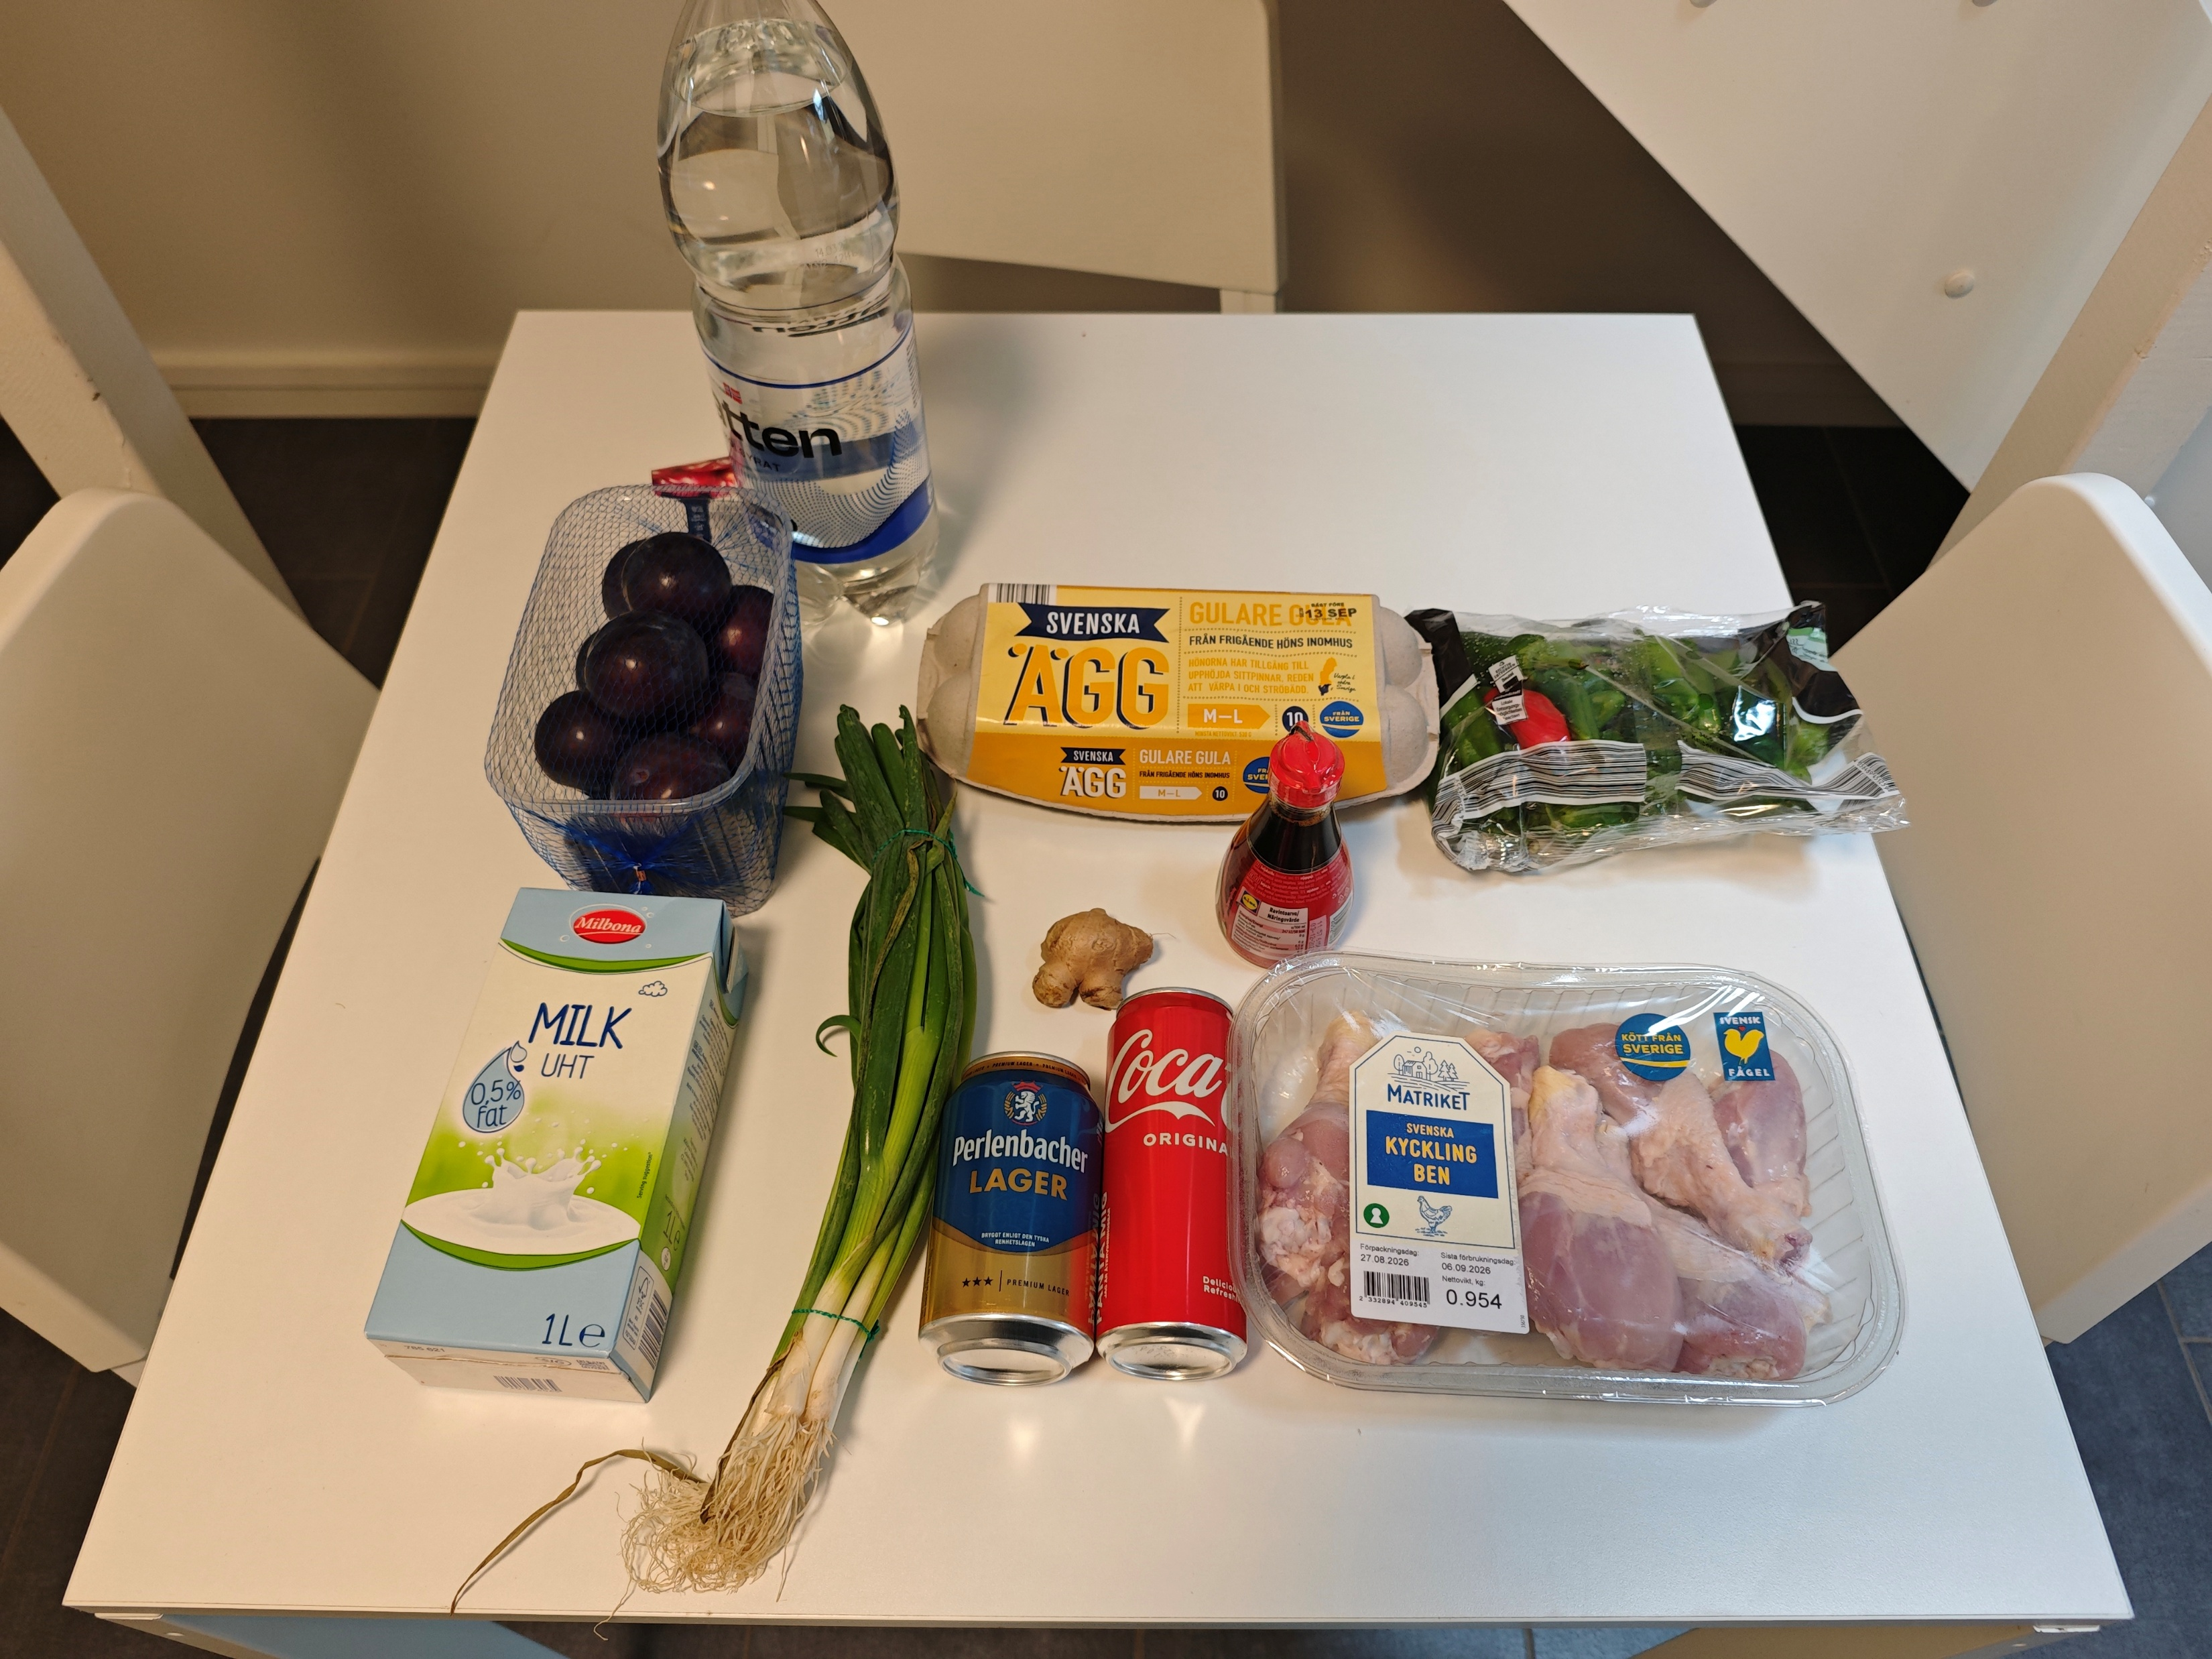
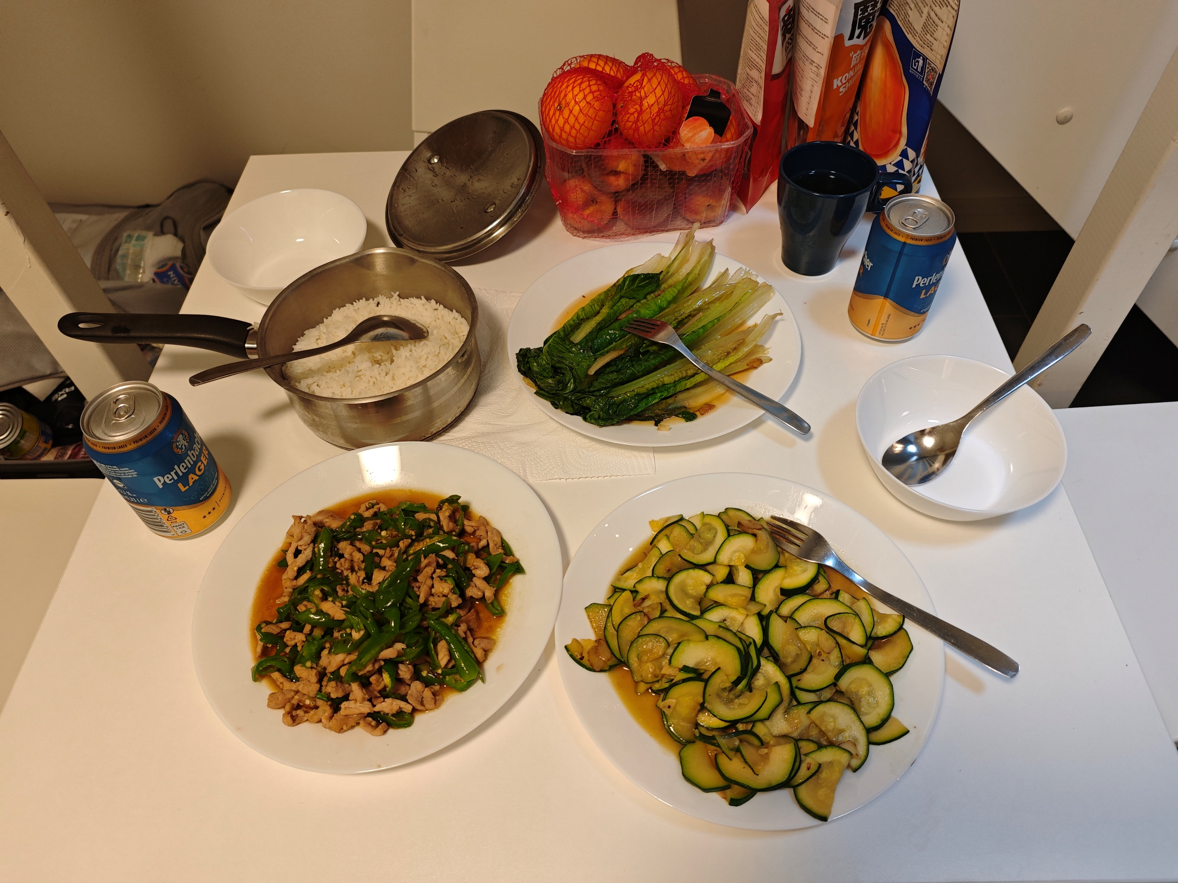
Mein Einkauf
Meistens übernachte ich in einem Hotel mit einer kleinen Küche.
Ich kaufe Fleisch, Gemüse, Obst und Getränke und koche selbst.
Restaurants sind sehr teuer. Wenn ich selbst einkaufe und koche, brauche ich pro Tag weniger als 10 Euro.
BILD HIER EINFÜGEN
Mein neues Leben

Slide 5
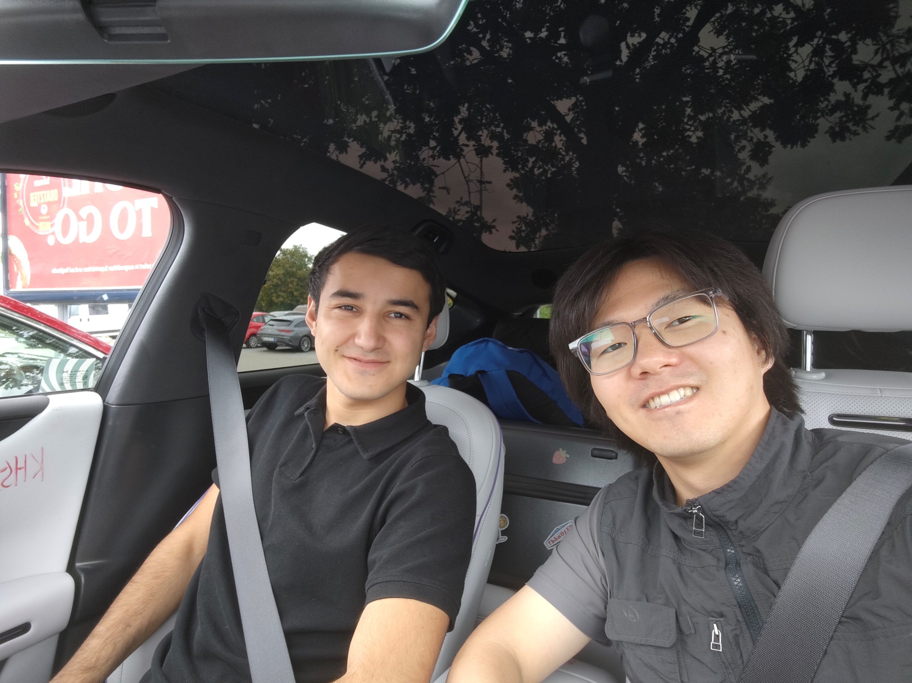
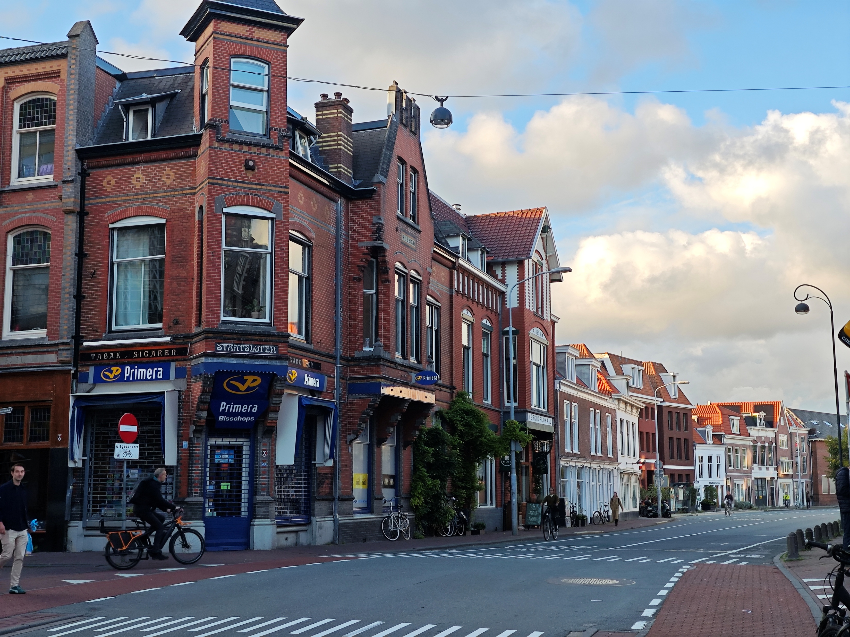
Meine neuen Freunde
Mein Kollege ist der Fahrer des Testautos. Wir arbeiten seit einem Monat zusammen.
Er ist ein guter Freund geworden. Oft plane ich unsere Route. Er fährt das Auto.
Wir fahren durch viele Länder und besuchen bekannte Orte.
BILD HIER EINFÜGEN
Mein neues Leben

Slide 6
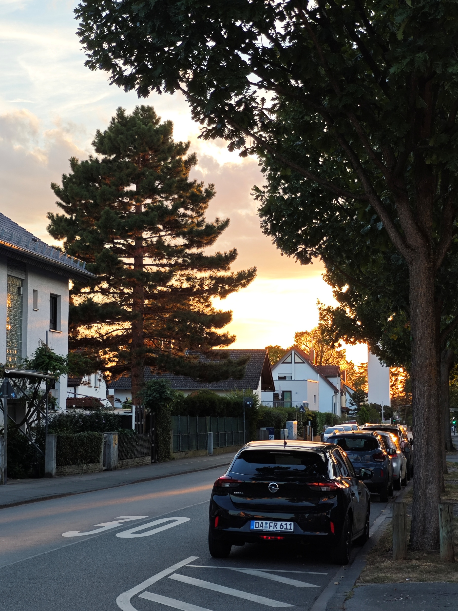
Das ist mein neues Leben
Immer unterwegs.

